Slide 1
Как я люблю

Slide 2
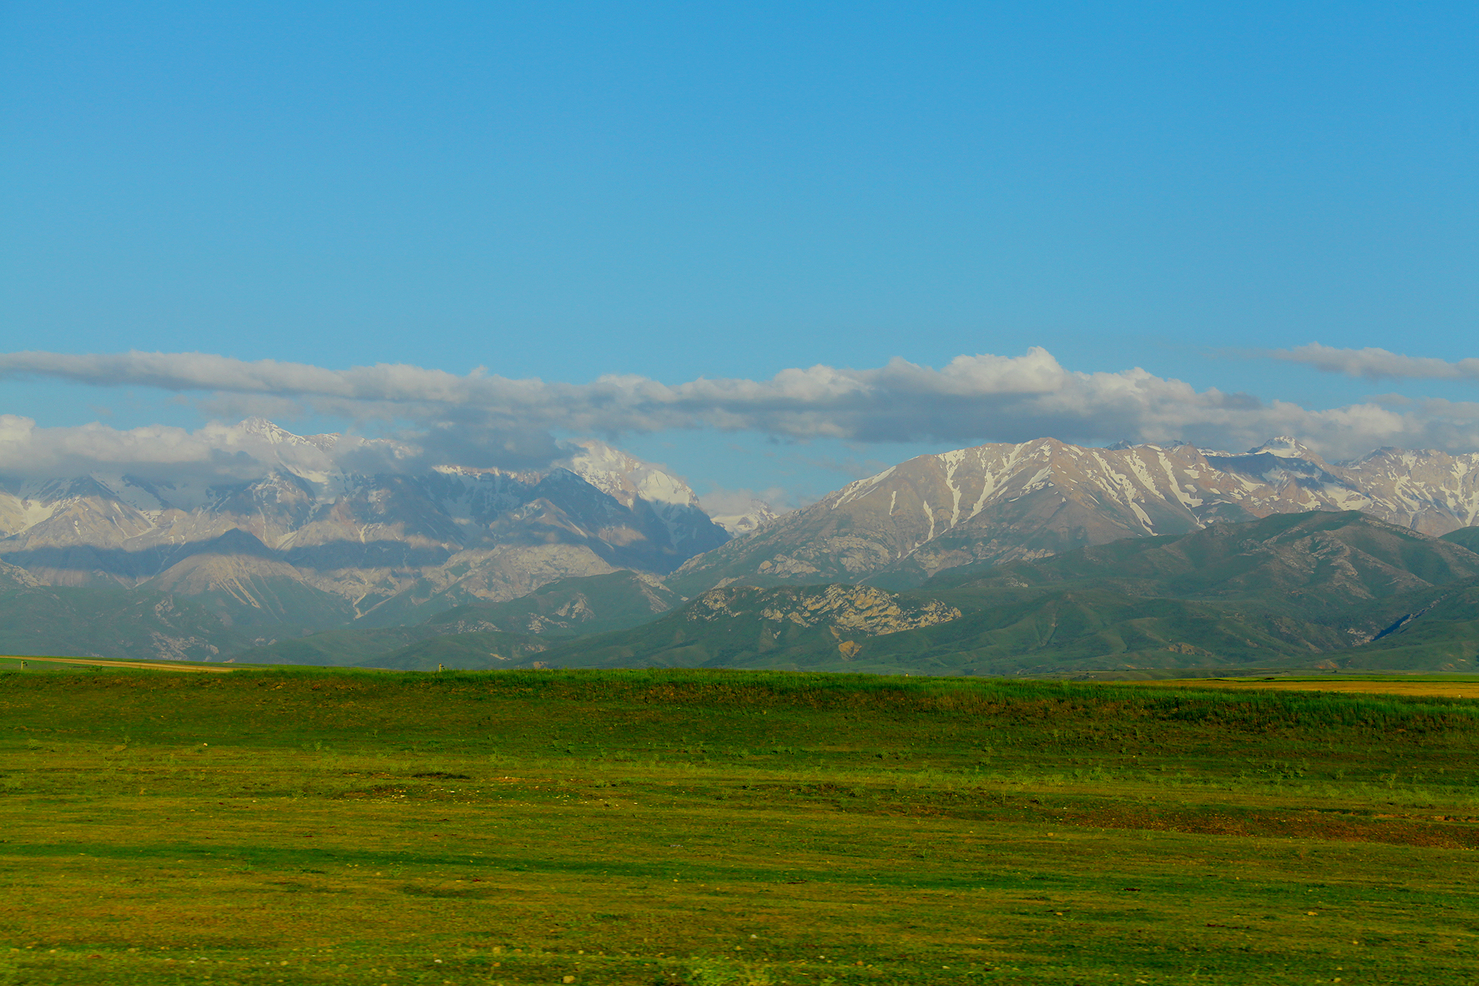
Как я люблю
Быть в Твоём присутствии
Как я могу
Поведать о Твоей милости?

Slide 3
Днём явишь Ты
Милость Свою
Ночью песнь моя Богу моему

Slide 4
Как я люблю
Быть в Твоём присутствии
Как я могу
Поведать о Твоей милости?

Slide 5
Днём явишь Ты
Милость Свою
Ночью песнь моя Богу моему

Slide 6
Ты – мой Бог, Спаситель
Нашёл я покой в доме Твоём
Ты – мой Бог, Целитель
Излей Свой елей на сердце моё

Slide 7
Дай мне вкусить
Хлеб Твоих святых небес
Дай мне испить
Воды живой из реки чудес

Slide 8
Днём явишь Ты
Милость Свою
Ночью песнь моя Богу моему

Slide 9
Ты – мой Бог, Спаситель
Нашёл я покой в доме Твоём
Ты – мой Бог, Целитель
Излей Свой елей на сердце моё

Slide 10
Днём явишь Ты
Милость Свою
Ночью песнь моя Богу моему

Slide 11
Ты – мой Бог, Спаситель
Нашёл я покой в доме Твоём
Ты – мой Бог, Целитель
Излей Свой елей на сердце моё

